Slide 1
LICEO SCIENZE UMANE e LINGUISTICO “T. GULLÌ"
Scienze Umane – S.U. Opzione Economico Sociale - Linguistico
www.magistralegulli.it - rcpm04000t@istruzione.it - rcpm04000t@pec.istruzione.it
Corso Vittorio Emanuele, 69 - 89125 Reggio Calabria Tel. 0965499424 Fax 0965499423
Codice Fiscale 80009130800 – Codice Univoco UF9IYV
Piano di formazione
del personale docente
neoassunto a.s. 2015- 2016.
Reggio Calabria 02.03.2016
Il Dirigente Scolastico
dr.prof.Alessandro De Santi

Slide 2
LICEO SCIENZE UMANE e LINGUISTICO “T. GULLÌ"
Out line
Punti di forza del piano di formazione docenti neoassunti a.s. 2015-2016
Articolazione del percorso di formazione per i neoassunti per l’a.s. 2015-2016
Il modello di formazione
La formazione on-line
Il Modello di governance del piano di formazione
Il cronoprogramma del percorso di formazione

Slide 3
LICEO SCIENZE UMANE e LINGUISTICO “T. GULLÌ"
Quadro legislativo di riferimento del periodo di formazione e prova
Istituzione
corso di formazione
per i docenti neoassunti
Legge n. 107/2015
(la cosiddetta “Buona Scuola”)
“Riforma del sistema nazionale
di istruzione e formazione
e delega per il riordino
delle disposizioni
legislative vigenti”

Slide 4
Nei commi 115-120 dell’articolo unico della L.13 luglio 2015 n.107 ci sono delle novità quali:
Stretta connessione fra periodo di prova e attività formative;
Il Dirigente Scolastico dovrà valutare il personale docente al periodo di Prova;
Il Comitato di valutazione viene modificato nella sua composizione ( 3
Docenti di cui 2 scelti da collegio e 1 da consiglio di istituto+tutor+DS che lo presiede);
Ruolo docente tutor;
Definizione con un D.M. degli obiettivi di sviluppo professionale e di miglioramento professionale e delle caratteristiche del percorso formativo.

Slide 5
1) Il D.M. 850 del 27 ottobre 2015 emanato ai sensi dell’articolo 1, comma 118 della legge 13 luglio 2015 n. 107, recante “Obiettivi, Modalità di valutazione del grado di raggiungimento degli stessi, Attività formative, Criteri per la valutazione del personale docente ed educativo in periodo di formazione e di prova.
2) LA C.M. 36167 del 5 novembre 2015 recante: “Periodo di formazione e di prova per i docenti neoassunti.
Primi orientamenti”

Slide 6
Periodo di formazione e prova unico inscindibile: sia il servizio, sia la formazione concorrono a determinare la conferma o meno nei ruoli a tempo indeterminato.
Durata e servizio utili ai fini del periodo di formazione e di prova
Il superamento del periodo di formazione e prova è subordinato allo svolgimento di servizio effettivamente prestato per almeno 180 giorni nel corso dell’anno scolastico, di cui almeno 120 per le attività didattiche. (art. 3 D.M. 850/2015

Slide 8
Nei 120 giorni di attività didattica vanno compresi:
I giorni di insegnamento;
I giorni impiegati presso la sede per ogni altra attività preordinata al migliorare lo svolgimento dell’azione didattica, ivi comprese la valutazione, la progettazione, la formazione, le attività collegiali.
Con riferimento ai docenti neoassunti in servizio con prestazione o orario inferiore su cattedra o posto (part time), il punto 2 della c.m. precisa che i 180 giorni di servizio e i 120 giorni di attività didattica sono proporzionalmente ridotti, fermo restando l'obbligo relativo alla frequenza, per intero, delle 50 ore di formazione previste.

Slide 9
Criteri per la valutazione del docente in periodo di formazione e di prova art.4
Il periodo di prova e di formazione dei docenti neo assunti ha l’obiettivo di verificare:
il corretto possesso ed esercizio delle competenze culturali, disciplinari, didattiche e metodologiche con riferimento ai nuclei fondanti dei saperi, ai traguardi di competenza e agli obiettivi di apprendimento previsti dagli ordinamenti vigenti;
il corretto possesso ed esercizio delle competenze relazionali, organizzative e gestionali;
l’osservanza dei doveri connessi con lo status di dipendente pubblico e inerenti la funzione docente;
la partecipazione alle attività formative e il raggiungimento degli obiettivi dalle stesse previsti.

Slide 10
CRITERIO A - Corretto possesso ed esercizio delle competenze culturali, disciplinari, didattiche e metodologiche
Per dette finalità il Dirigente Scolastico mette a disposizione del docente:
• il Piano Triennale dell’Offerta Formativa,
• la documentazione tecnico-didattica delle classi di pertinenza del docente neo immesso in ruolo.
PREDISPOSIZIONE PROGRAMMAZIONE ANNUALE
Sugli esiti di apprendimento attesi;
Sulle metodologie didattiche da utilizzare;
Sulle strategie inclusive per gli alunni BES e per le eccellenze;
Sugli strumenti e sui criteri di valutazione degli alunni.
(art. 4 D.M. 850/2015)

Slide 11
CRITERIO B - Corretto possesso ed esercizio delle competenze relazionali, organizzative e gestionali
Ai fini della verifica del criterio B sono valutate:
l’attitudine collaborativa del docente nei contesti didattici, progettuali, collegiali, con le famiglie e con il personale scolastico;
la capacità di affrontare situazioni relazionali complesse e dinamiche interculturali;
la partecipazione attiva e il sostegno ai piani di miglioramento dell’istituzione scolastica.

Slide 12
CRITERIO C - l’osservanza dei doveri connessi con lo status di dipendente pubblico
Ai fini della verifica del criterio C costituiscono parametri di riferimento:
Il D. Lgs. n. 165/2001recante: “Norme generali sull'ordinamento del lavoro alle dipendenze delle amministrazioni pubbliche”;
Il DPR n. 62/2013 (Regolamento recante il Codice di comportamento dei dipendenti pubblici);
Il regolamento dell’istituzione scolastica.
CRITERIO D - La partecipazione alle attività formative e il raggiungimento degli obiettivi

Slide 14
Il Dirigente Scolastico assieme al docente neo immesso in ruolo, sentito il Docente Tutor, in relazione ai bisogni della scuola stabiliscono, con un apposito patto per lo sviluppo professionale:
gli obiettivi di sviluppo delle competenze culturali, disciplinari, didattico-metodologiche e relazionali da raggiungere o migliorare attraverso:
le attività formative previste nell’anno di prova;
la partecipazione alle attività formative attivate dall’istituzione scolastica;
l’eventuale utilizzo della carta elettronica per l’aggiornamento.
Non è un contratto di natura giuridica ma è un impegno etico –professionale.

Slide 15
LICEO SCIENZE UMANE e LINGUISTICO “T. GULLÌ"
Articolazione del percorso di formazione per i neoassunti per l’a.s. 2015-2016
Fase n. 1 | Fase n. 2 | Fase n. 3 | Fase n. 4
Ore n. 6 | Ore n. 12 | Ore n. 12 | Ore n. 20
Incontri propedeutici/ di restituzione finale | Laboratori formativi | Peer To Peer | Formazione on-line

Slide 16
LICEO SCIENZE UMANE e LINGUISTICO “T. GULLÌ"
Fase n. 1 - Incontro propedeutico
ACTION PLAN
Accoglienza dei neoassunti nella comunità docente
Presentazione della struttura del corso;
Attese dell’Amministrazione e della scuola nei confronti dei nuovi assunti per potenziare l’innovazione nella scuola e renderla aderente ai tempi
Opportunità di sviluppo professionale
Analisi dei bisogni

Slide 17
LICEO SCIENZE UMANE e LINGUISTICO “T. GULLÌ"
Fase n.1 – Incontro di restituzione finale
FOLLOW-UP
Condivisione del lavoro svolto dai singoli docenti: attività di tutoring - costruzione del portfolio
Riflessione sui punti di forza e di criticità dell’esperienza formativa
Questionario di gradimento

Slide 18
LICEO SCIENZE UMANE e LINGUISTICO “T. GULLÌ"
Il docente neoassunto, sulla base del bilancio di competenze e del patto per lo sviluppo professionale, partecipa a 4 laboratori della durata di 3 ore ciascuno sulle seguenti tematiche:
a. nuove risorse digitali e loro impatto sulla
didattica;
b. gestione della classe e problematiche
relazionali;
c. bisogni educativi speciali;
d. inclusione sociale e dinamiche interculturali;
L’obiettivo è quello di potenziare le competenze trasversali e approfondire conoscenze specifiche del docente, stimolare la condivisione di esperienze e la soluzione di problemi reali del contesto scuola.

Slide 19
LICEO SCIENZE UMANE e LINGUISTICO “T. GULLÌ"
Questa fase avviata nel corso dell’a.s. 2014/2015 è articolata, di massima, in diversi momenti:
3 h di progettazione condivisa;
4 h di osservazione del neoassunto nella classe del tutor;
4 h di osservazione del tutor nella classe del neoassunto;
1 h di verifica dell’esperienza iniziata e dedicato a momenti di tutoraggio e di osservazione reciproca, di affiancamento nel lavoro didattico, di riflessione e di documentazione.

Slide 20
Il docente tutor- collega esperto, competente e motivato, accompagna il neoassunto:
accogliendolo nella comunità professionale e responsabilizzandolo anche attraverso l’auto-riconoscimento;
favorendo la sua partecipazione ai diversi momenti della vita collegiale della scuola;
esercitando ogni utile forma di ascolto, consulenza e collaborazione per migliorare la qualità e l’efficacia dell’insegnamento;
predisponendo momenti di reciproca osservazione (peer to peer).

Slide 21
L’obiettivo è quello di sviluppare competenze sulla conduzione della classe e sulle attività dell’insegnamento, sul sostegno alla motivazione degli allievi, sulla costruzione di climi positivi e motivanti e sulle modalità di verifica formativa degli apprendimenti. (Cerini)

Slide 22
LICEO SCIENZE UMANE e LINGUISTICO “T. GULLÌ"
Fase . 4 - FORMAZIONE ON-LINE
Il docente neoassunto organizza attraverso strumenti open source, un proprio spazio on-line per costruire un database per raccogliere tutta la documentazione valida per la sua attività di servizio che deve sempre essere aderente ai bisogni della scuola.
Il docente nello specifico utilizzerà la formazione on-line per:
Entrare in contatto con la comunità di pratiche professionali on-line.
Partecipare a forum di discussioni tematici e generali.
Utilizzare le risorse didattiche e le metodologie disponibile in rete per adattarli alla realtà scolastica per potenziare l’offerta formativa e apportare innovazione didattiche.

Slide 23
La formazione on line accompagna tutto il percorso dei neoassunti, consente al docente di:
Elaborare un proprio portfolio professionale
Rispondere a questionari per il monitoraggio delle diverse fasi del percorso formativo;
Consultare materiali di studio risorse didattiche e siti web dedicati.
L’obiettivo è quello di stimolare l’analisi e la riflessione sul percorso formativo del docente neoassunto al fine di migliorare la sua capacità di progettazione, di realizzazione e di valutazione delle attività didattiche.

Slide 26
Il docente neoassunto traccia un bilancio delle proprie competenze raggiunte in forma di autovalutazione
In esso:
Registra cambiamenti rispetto Bilancio iniziale;
2) Rilancia l’auto-progettazione professionale;
3) Favorisce una continuità nella formazione in servizio

Slide 27
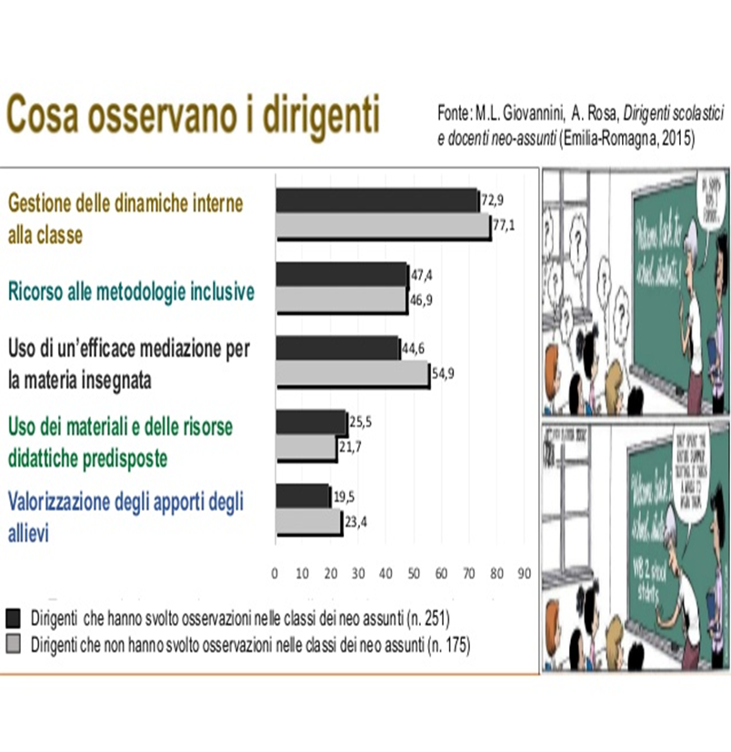
Le modalità del nuovo anno di formazione richiamano il dirigente ad una maggiore vicinanza con la vita d’aula, a promuovere lo sviluppo professionale dei docenti, a scommettere sul fattore umano, come risorsa decisiva per il miglioramento della scuola.

Slide 28
Al termine dell’anno di formazione e di prova, nel periodo intercorrente tra il termine delle attività didattiche, compresi gli esami di qualifica e di Stato, e la conclusione dell’anno scolastico, il Comitato di valutazione è convocato dal Dirigente Scolastico per procedere all’espressione del parere sul superamento del periodo di formazione e di prova.
Davanti al Comitato di valutazione il docente presenterà e discuterà alla fine dell’anno di prova il portfolio professionale (che sostituisce la tesina) In tale portfolio verrà compresa la relazione finale in forma di documentazione didattica

Slide 29
In caso di giudizio favorevole, il Dirigente Scolastico emette provvedimento motivato di conferma in ruolo per il docente neo-assunto, ai sensi dell’art. 14 del DPR n. 275 del 8/3/99
In caso di giudizio sfavorevole, il D.S. emette provvedimento motivato di ripetizione del periodo di formazione e di prova. Tale provvedimento dovrà indicare gli elementi di criticità emersi e le forme di supporto formativo e di verifica del conseguimento degli standard richiesti ai fini della conferma in ruolo.

Slide 30
LICEO SCIENZE UMANE e LINGUISTICO “T. GULLÌ"
Il lavoro realizzato, comprensivo della relazione finale in forma di documentazione didattica, sarà presentato e discusso alla fine dell’anno di prova con il Comitato di valutazione della scuola.
Al termine del percorso di formazione a tutti i docenti neoassunti verrà sottoposto un questionario di gradimento del percorso formativo

Slide 31
LICEO SCIENZE UMANE e LINGUISTICO “T. GULLÌ"
La piattaforma on-line deve stimolare il docente di concretizzare la propria attività didattica in stretta aderenza con la situazione sociale in cui essa avviene ed essere di supporto al potenziamento professionale.
Nello specifico deve prevedere:
Il curriculum del docente
Il Programma didattico del docente
Uno spazio per archiviare tutti i materiali didattici.
Gruppi di discussione
Condivisione di metodologie, esperienze e contenuti.

Slide 32
LICEO SCIENZE UMANE e LINGUISTICO “T. GULLÌ"
Il Modello di governance del piano di formazione
Gruppo di Coordinamento del MIUR
UUSSRR
Scuola Polo
Scuole di sevizio dei docenti neoassunti

Slide 33
LICEO SCIENZE UMANE e LINGUISTICO “T. GULLÌ"
Cronoprogramma
 | FEBBRAIO | MARZO | APRILE
Comunicazione Scuole Polo selezionate | X
Incontro propedeutico |  | x | x
Realizzazione dei laboratori |  | X | x
incontro di restituzione finale |  |  | x

